Slide 1
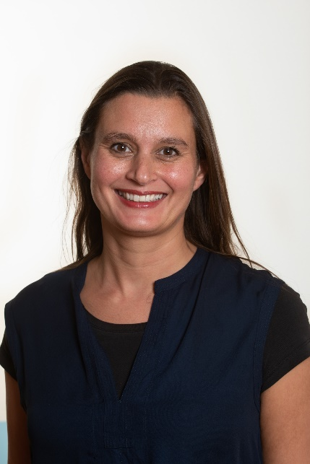
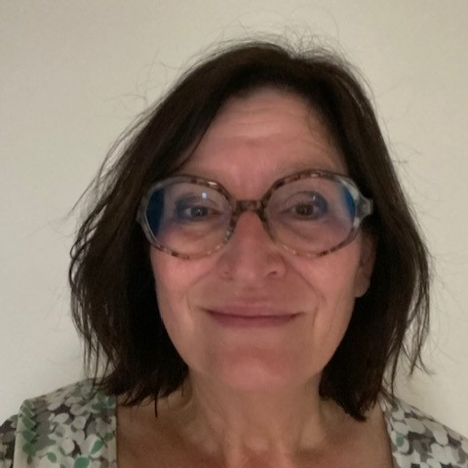


Met de beste bedoelingen…
Belangenverstrengeling:
Beiden gelieerd aan de vermelde zorggroepen
Yvonne Smeets,
Huisartsenpraktijk Montfort,
Kaderhuisarts Ouderengeneeskunde
Judith Pleunis,
Huisarts WMC Bocholtz
Kaderhuisarts Ouderengeneeskunde

Slide 2
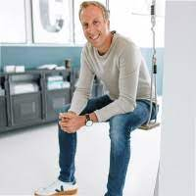
Met de beste bedoelingen…..
Een dagvoorzitter op gympen. Zo SNEL zijn we toch niet in de ouderenzorg?
EENS: blijft u maar zitten!
ONEENS: ga maar staan

Slide 3

Met de beste bedoelingen….
Alhoewel…..
We rennen ons, als zorgverleners, de benen uit het lijf, maar krijgen de ouderenzorg toch niet helemaal rond
EENS: u mag gaan staan
ONEENS: u mag blijven zitten
Heeft u een buurman/-vrouw die zit, terwijl u staat?
Vraag diens visitekaartje

Slide 4
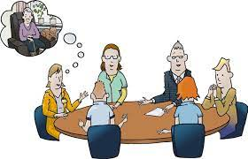
Met de beste bedoelingen….
Als we elkaar beter zouden vinden, dan zou de zorg voor ouderen een stuk efficiënter verlopen
EENS: graag applaus…. U heeft u voor het juiste symposium ingeschreven
ONEENS: u kunt natuurlijk ook blijven voor de nascholingspunten

Slide 5
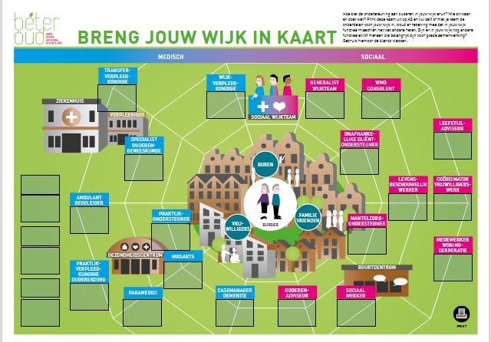
Met de beste bedoelingen…
Ik ken daarom mijn collega’s van het sociaal domein, de eerste lijn en de tweede lijn bij naam en kan onderstaande kaart zo invullen

Slide 6
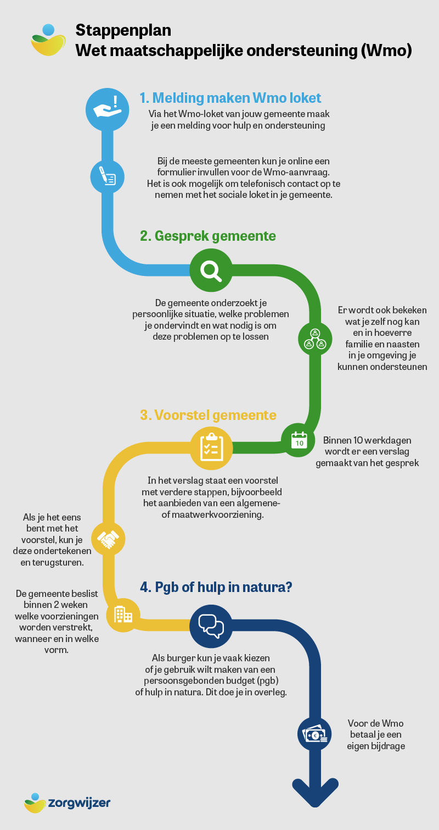
Met de beste bedoelingen….
Het sociaal domein zou een groter aandeel in de zorg rondom ouderen moeten leveren

Slide 7

Met de beste bedoelingen…
Wij hebben minstens zesmaal per jaar een goed functionerend MDO

Slide 8

Met de beste bedoelingen…
Wie is de belangrijkste hulpverlener voor de oudere?
De casemanager eerste lijn=
CM dementie/PO/wijkverpleegkundige = ROOD
De arts=
huisarts of specialist ouderengeneeskunde =GROEN

Slide 9
Met de beste bedoelingen….
De thuiszorg heeft als beste in de gaten hoe het met de patiënt gaat
EENS ,als de TZ een visite bij een kwetsbare oudere noodzakelijk vindt, dan honoreer ik dat altijd = GROENE kaart
ONEENS, als de TZ belt, laat ik mijn assistente altijd contact opnemen met de patiënte= RODE kaart
TWIJFEL, het ligt er aan welke Verpleegkundige belt= GEEN kaart

Slide 10
Met de beste bedoelingen…
Voelt u zich als wijkverpleegkundige/casemanager dementie voldoende serieus genomen in de zorg rondom ouderen?

Slide 11
Met de beste bedoelingen….
De huisarts schakelt de casemanager dementie op tijd in als er sprake is van mogelijke cognitieve problematiek
Zou de verwijzing naar de casemanager dementie ook door een andere zorgverlener dan de huisarts kunnen worden gedaan?

Slide 12
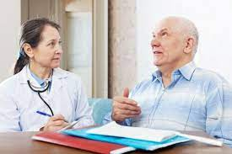
Met de beste bedoelingen…
De huisarts kan de ouderenzorg efficiënter organiseren dan de Specialist Ouderengeneeskunde
EENS: u mag blijven zitten
ONEENS: u mag gaan staan

Slide 13
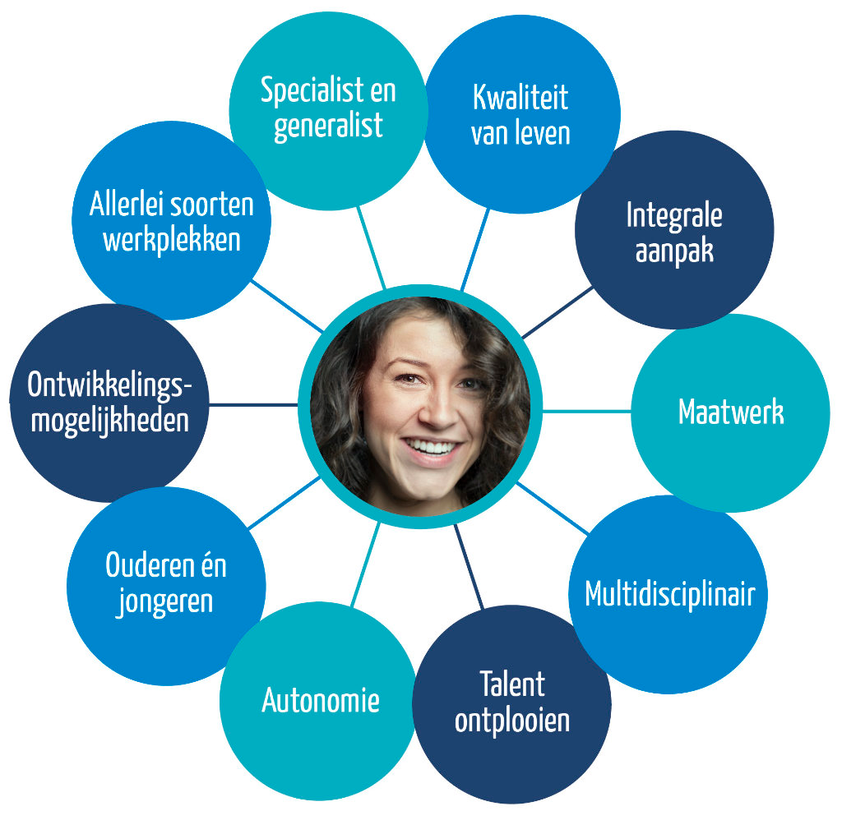
Met de beste bedoelingen…
De huisarts focust meer op somatiek, terwijl de Specialist Ouderengeneeskunde de patiënt vanuit diverse dimensies benadert
EENS: blijf vooral zitten (u heeft nog heel wat te leren dit symposium)
ONEENS: u mag gaan staan

Slide 14
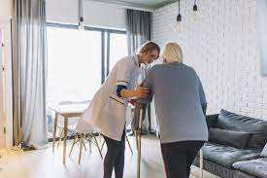
Met de beste bedoelingen….
De specialist ouderengeneeskunde bevindt zich nog veel te veel intramuraal

Slide 15
Casus mw S
Waarnemend HA ziet op maandagochtend mw S, 86 jr:
Frequent vallen, beginnende dementie, voor WE op SEH gezien met dd virale pneumonie. Geen indicatie opname, maar gezien frequent vallen advies aan eigen HA: regel ELV-bed.

Slide 16

Casus mw S
Ik heb moeite met het vinden van een ELV-bed
Het ZH had in deze casus een ELV-bed moeten regelen
Ongelabelde bedden in een zorghotel zouden de oplossing zijn

Slide 17
Casus mw S
Deze patiënt had niet op vrijdag ingestuurd moeten worden?
Deze patiënt had niet op vrijdag teruggestuurd moeten worden?

Slide 18
Casus mw S
Als deze patiënt door de geriater was gezien, was de overdracht beter geregeld
Was er maar een SEH speciaal voor kwetsbare ouderen
Bij acute achteruitgang van een kwetsbare oudere overleg ik altijd met de geriater alvorens in te sturen
Diagnostiek en behandeling van de kwetsbare oudere kan ook in de eerste of anderhalve lijn

Slide 19
Casus mw S
Transmurale Zorg: de kwetsbare patiënt centraal -> ik zie de meerwaarde van een warme overdracht naar de tweede lijn
Transmurale Zorg: ik ga toch niet al het voorbereidend werk voor de geriatrie doen?

Slide 20
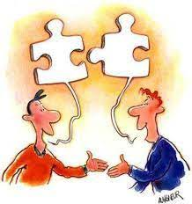
Casus mw S
Ik geef altijd een warme overdracht naar de waarnemend collega van het ELV
EENS
ONEENS, deze staat immers al in ZorgDomein
In die warme overdracht vermeld ik ALTIJD de thuissituatie en het Proactieve Zorgplan (ACP) van de patiënt

Slide 21
Casus mw S
Als met deze patiënt een uitgebreider Proactief ZorgPlan-gesprek (ook wel ACP) was gevoerd, dan was deze patiënt waarschijnlijk niet ingestuurd
De huisarts had een uitgebreider PZP/ACP- gesprek moeten voeren voordat de patiënt in eerste instantie was ingestuurd

Slide 22

Casus mw S
PZP/ACP is een taak van iedere zorgprofessional betrokken bij de kwetsbare oudere en hoort structureel in het MDO besproken te worden
PZP/ACP gaat niet alleen over de medische beslissingen maar ook over de wensen en behoeften van de patiënt

Slide 23

Casus echtpaar P
Echtpaar: zij 82, hij 89, beiden dementerend. Zoon heeft PGB geregeld en er is enkel niet-professionele zorg. De CM dementie is op mijn verzoek langsgegaan, maar wordt niet gecontracteerd door de zoon

Slide 24
Casus echtpaar P
PGB: daar komen we thuis slecht verder mee, we raden het af!
PGB: goed bedoeld, maar niet altijd de juiste zorg

Slide 25
Casus echtpaar P
Dhr P gaat steeds verder achteruit: hij dwaalt ‘s nachts. De zoon zet een traphekje voor de deur van patiënt.
Mw P wordt steeds achterdochtiger en wenkt voorbijgangers en geeft aan hen aan dat ze geslagen wordt door haar echtgenoot

Slide 26
Casus echtpaar P
Ik denk wel eens aan melden bij Veilig Thuis bij kwetsbare ouderen
Ik heb wel eens gemeld bij Veilig Thuis bij een kwetsbare oudere
Binnen het MDO is er aandacht voor “niet pluis” gevoelens van de Thuiszorg en wordt dit ook besproken

Slide 27
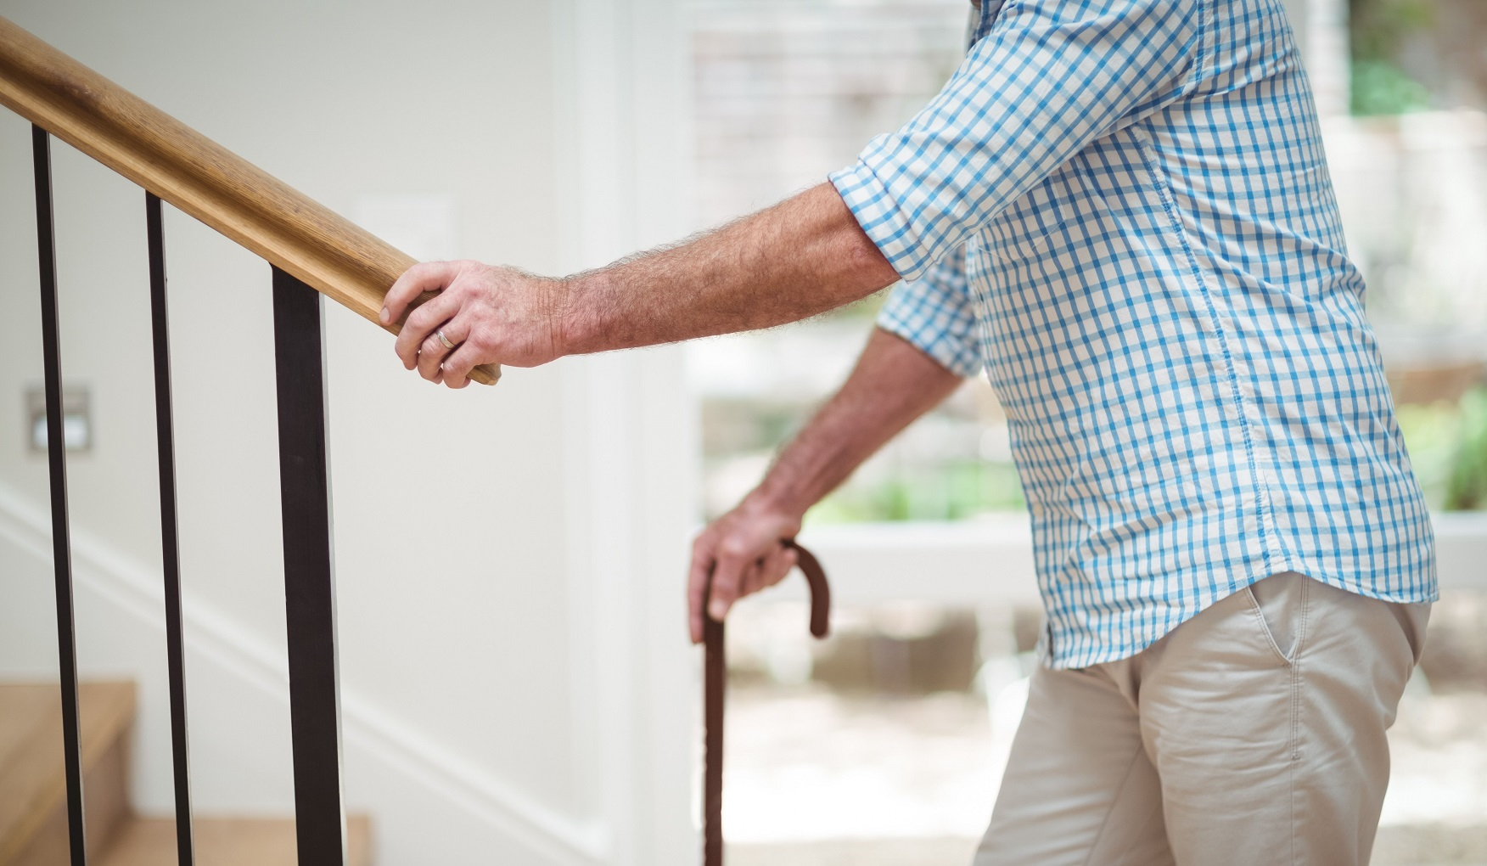
Casus echtpaar P
De wens van de patiënt om zo lang mogelijk thuis te blijven gaat boven optimale zorg

Slide 28
Casus echtpaar P
De regie moet altijd in handen blijven van de patiënt en diens mantelzorger
We moeten de kwetsbare oudere als individu benaderen en niet als patiënt

